Slide 1


Sprank 3D
Sprank
Omgeving
Samenwerking
Met wie
Voor wie
Resultaat
Meten
Tijdpad
Investering
Opbrengsten
Ankerpunten
Sprankelend naar 2020
Samen, breder, hét baken in het sociale domein
(en de rode loper naar Divosa en Stimulansz)
José Hendriksen, Alexandra Bartelds, Peter Boorsma, Peter van Eekert, Eldert Kuiken, Evelien Meester, Chrisje Meima, Wim Eiselin, Jos Stuart

Slide 2
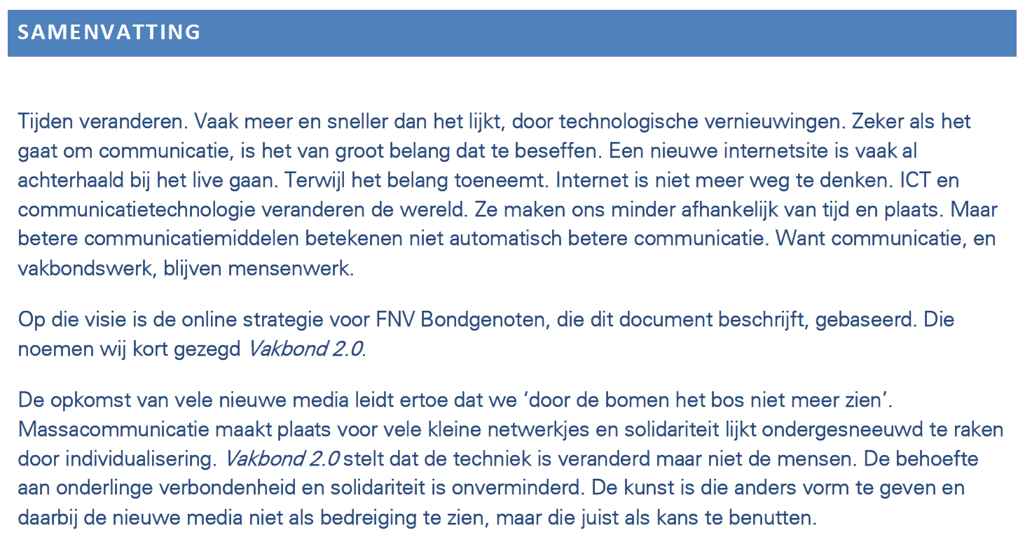
Sprank 3D
Case: FNV
Ambitie
Omgeving
Niet gelukt
Wel gelukt
Geleerd
Ambitie FNV (2010)

Slide 3
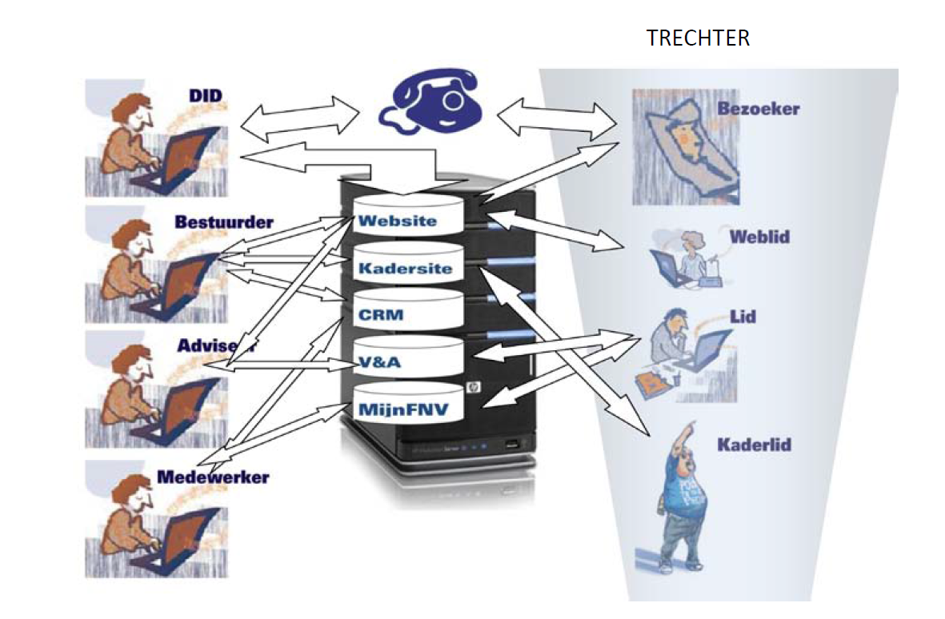
Sprank 3D
Case: FNV
Ambitie
Omgeving
Niet gelukt
Wel gelukt
Geleerd
Ambitie FNV
Bereiken
Raken
Binden
Activeren

Slide 4
Sprank 3D
Case: FNV
Ambitie
Omgeving
Niet gelukt
Wel gelukt
Geleerd
Omgeving FNV
Kijken we hetzelfde naar de omgeving waarin we functioneren (visie)?

Slide 5
Sprank 3D
Case: FNV
Ambitie
Omgeving
Niet gelukt
Wel gelukt
Geleerd
Omgeving: door ICT minder afhankelijk van plaats en tijd
Was
Print
Zuilen
Massacommunicatie
Aanbodgestuurd
Top-down
Is
Crossmediaal / web 3.0
Communities
Personalisatie
Vraaggericht
Co-creatie

Slide 6
Sprank 3D
Case: FNV
Ambitie
Omgeving
Niet gelukt
Wel gelukt
Geleerd
Niet gelukt (2015)
Crossmediaal (multimediaal)
Conversatie (comments)
Communities (vak apart)
Digitale dienstverlening (primaire proces)
Personalisatie (CRM)
Essentie: de vraag organiseren is niet gelukt

Slide 7
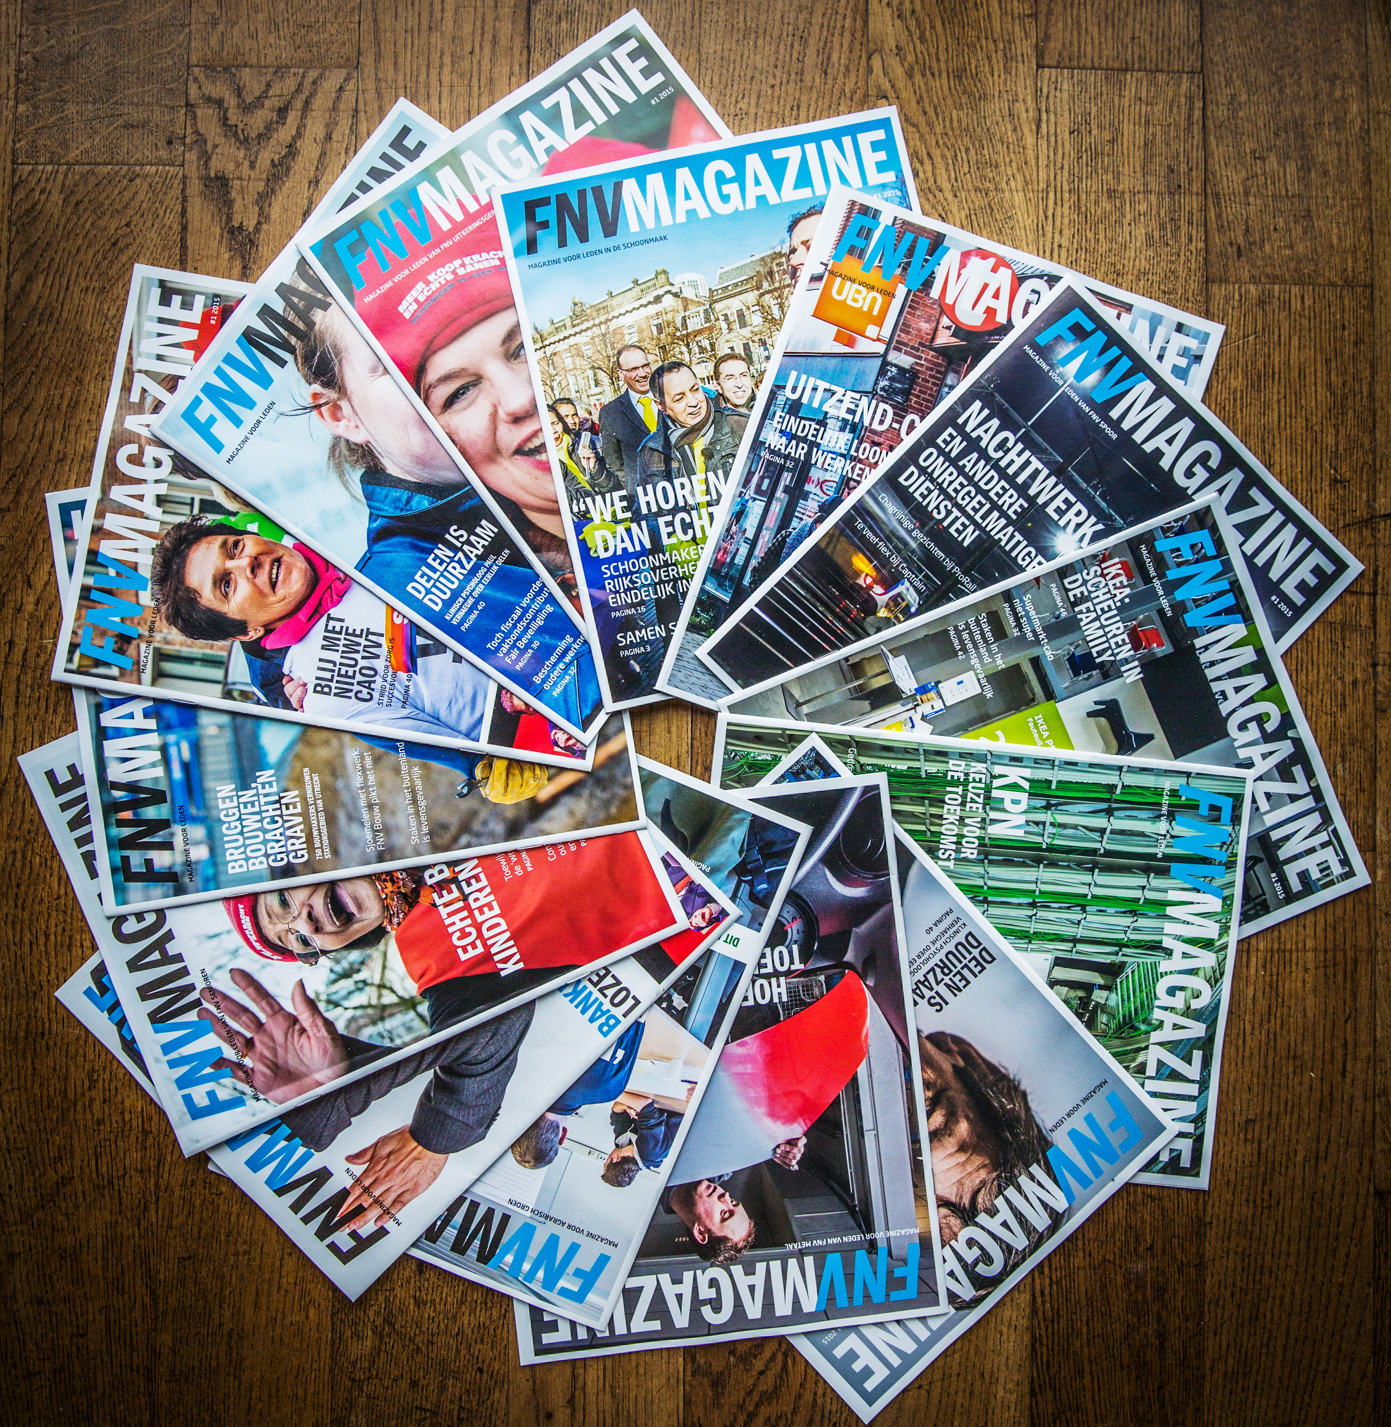
Sprank 3D
Case: FNV
Ambitie
Omgeving
Niet gelukt
Wel gelukt
Geleerd
Wel gelukt (2015)
Mijn FNV
Kadersite (technisch gelukt)
FNV socials (functioneel?)
1 FNV Magazine (900.000)
19 edities
Hybride

Slide 8
Sprank 3D
Case: FNV
Ambitie
Omgeving
Niet gelukt
Wel gelukt
Geleerd
Geleerd (2015)
Eindresultaat !
Positie t.o.v. primaire proces bewaken
CRM
Bottom-up (regie)
Mensenwerk (learning by doing)

Slide 9
Sprank 3D
Sprank
Omgeving
Samenwerking
Met wie
Voor wie
Resultaat
Meten
Tijdpad
Investering
Opbrengsten
Ankerpunten
Ambities Sprank 2020
Middel
Verbreding doelgroepen
-wethouders
-uitvoerenden
-burgers?
Verbreding kennisdomeinen
- werk & inkomen
- jeugd
- zorg
Versterken ‘merk’ Sprank
Verhogen impact op beleid
Resultaat
Relevantie in Dienstverlening
- dichter bij burger
- hogere kwaliteit
Respons in Samenwerking
- kennisuitwisseling
- participatie
Reputatie in Ondersteuning
- meer vraag naar producten

Slide 10
Sprank 3D
Sprank
Omgeving
Samenwerking
Met wie
Voor wie
Resultaat
Meten
Tijdpad
Investering
Opbrengsten
Ankerpunten
Omgeving Sprank 2020
Crossmediaal: hybride (bereik, kosten) ?
Communities: kennisdeling, samenwerking (door wie)
Personalisatie: dichter bij (edities op inhoud, functie)
Vraaggericht: groeipad (behoefte, concurrentie) ?
Co-creatie: samenwerking, prosumers?
3D: ?

Slide 11
Sprank 3D
Sprank
Omgeving
Samenwerking
Met wie
Voor wie
Resultaat
Meten
Tijdpad
Investering
Opbrengsten
Ankerpunten
Crossmediaal?
Magazine is signatuur, merk
We maken verhalen, niet papier
Push & pull
Setting: actief - passief
Vraag?
Bereik (social)!
Kosten

Slide 12
Sprank 3D
Sprank
Omgeving
Samenwerking
Met wie
Voor wie
Resultaat
Meten
Tijdpad
Investering
Opbrengsten
Ankerpunten
Communities?
Primaire processen - redactie?
Sprank als ‘losstaand’ merk
Mensen doen mee voor zichzelf en anderen
Laten ontstaan
Groeipad

Slide 13
Sprank 3D
Sprank
Omgeving
Samenwerking
Met wie
Voor wie
Resultaat
Meten
Tijdpad
Investering
Opbrengsten
Ankerpunten
Personalisatie?
Dichtbij!
Print edities ?
Op inhoud of doelgroep?
Derde partijen?
CRM systemen?
Groeipad

Slide 14
Sprank 3D
Sprank
Omgeving
Samenwerking
Met wie
Voor wie
Resultaat
Meten
Tijdpad
Investering
Opbrengsten
Ankerpunten
Vraaggericht?
Marktonderzoek: sterk groeiende behoefte?
Marktonderzoek: concurrentie?
Wat leest de doelgroep(en)?
Wat is kanaalvoorkeur?
Hoe en waar actief online?

Slide 15
Sprank 3D
Sprank
Omgeving
Samenwerking
Met wie
Voor wie
Resultaat
Meten
Tijdpad
Investering
Opbrengsten
Ankerpunten
Co-creatie?
Biedt online platform andere voordelen?
Samenwerking / kennisdeling
Participatie?
(met hun doelgroep, burgers: prosumers)?

